Slide 1
T.C. TRABZON ÜNİVERSİTESİ 2023 YILI KURUM İÇ DEĞERLENDİRME RAPORU (KİDR) HAZIRLAMA BİLGİLENDİRME TOPLANTISI
KALİTE KOORDİNATÖRLÜĞÜ
10 OCAK 2024

Slide 2
Kalite Süreçlerinde Temel Kavramlar
Kalite Güvence Sistemi
Yükseköğretim kurumlarının eğitim-öğretim, araştırma ve geliştirme ve toplumsal katkı faaliyetleri ile idari hizmetlerinin iç ve dış kalite güvencesi ve akreditasyon süreçlerini planlama ve uygulama esaslarının tümünü kapsayan sistemdir.
İç Kalite Güvence Sistemleri
Dış Kalite Güvence Sistemleri

Slide 3
İç Kalite Güvence Sistemi
Yükseköğretim kurumunun, eğitim-öğretim ve araştırma faaliyetleri ile idarî hizmetlerinin kalitesinin ve kurumsal kalite geliştirme çalışmalarının, ilgili yükseköğretim kurumunun görevlendireceği değerlendiriciler tarafından değerlendirilmesidir.
Yükseköğretim kurumları, iç değerlendirme çalışmalarını içeren kurum iç değerlendirme raporlarını her yıl Ocak-Mart aylarında Kurul tarafından oluşturulan web tabanlı sisteme yükler.

Slide 4
Dış Kalite Güvence Sistemleri
Dış Kalite Güvence Sistemleri
Kurumsal Dış Değerlendirme
Akreditasyon Faaliyetleri
Program Akreditasyonu
Kurumsal Akreditasyon

Slide 5
Dış Kalite Güvence Sistemleri Kurumsal Dış Değerlendirme
Yükseköğretim Kalite Kurulu tarafından gerçekleştirilen, her bir yükseköğretim kurumunun beş yılda en az bir kez dahil olduğu, bağımsız bir değerlendirme takımı tarafından eğitim ve öğretim, araştırma ve geliştirme, toplumsal katkı ile idari hizmet süreçlerindeki “Planlama, Uygulama, Kontrol Et ve Önlem Al (PUKÖ)” döngüsünün olgunluk düzeyi temel alınarak ölçütlerle buluşma düzeyinin nitel ve nicel olarak değerlendirildiği ve kuruma ait değerlendirme raporunun kamuoyu ile paylaşıldığı bir akran değerlendirme sürecidir.

Slide 6
Dış Kalite Güvence Sistemleri Kurumsal Akreditasyon
Yükseköğretim Kalite Kurulu (YÖKAK) tarafından gerçekleştirilen, bağımsız bir değerlendirme takımı tarafından eğitim ve öğretim, araştırma ve geliştirme, toplumsal katkı ile idari hizmet süreçlerindeki “Planlama, Uygulama, Kontrol Et ve Önlem Al (PUKÖ)” döngüsünün olgunluk düzeyi temel alınarak ölçütlerle buluşma düzeyinin nitel ve nicel olarak değerlendirildiği ve Yükseköğretim Kalite Kurulu tarafından verilen kuruma ait akreditasyon kararının ve raporun kamuoyu ile paylaşıldığı bir değerlendirme sürecidir.

Slide 7
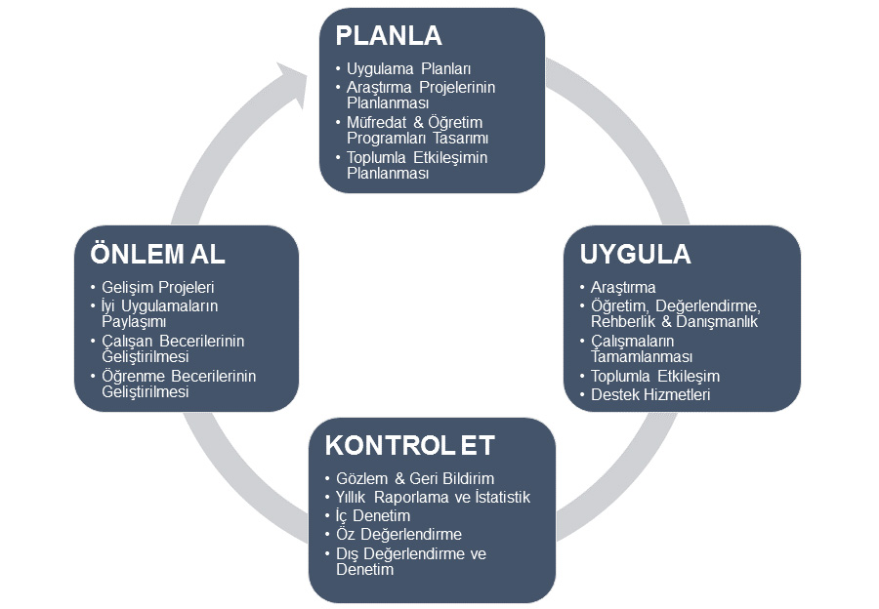
Kalite İç ve Dış Değerlendirme Süreçlerinde PUKÖ

Slide 8
Kalite İç ve Dış Değerlendirme Süreçlerinde PUKÖ
PUKÖ DÖNGÜSÜ FORMATI
TANIMLAMA
Birim Adı
Konu
İlgili Kontrol Faaliyeti ve Paydaş Katılımı
Geliştirme/İyileştirme Periyodu
PLANLA
Faaliyet
Sorumlu
Nesnel Kanıt
Planlama Tarihi
UYGULA
Faaliyet
Sorumlu
Nesnel Kanıt
Uygulama Tarihi
KONTROL ET
Faaliyet
Sorumlu
Paydaş Katılımı
Nesnel Kanıt
Kontrol Periyodu
ÖNLEM AL
Faaliyet
Sorumlu
Nesnel Kanıt
Önlem Periyodu
KANITLAR

Slide 9
Planla
Problemler belirlenir,
Durum analiz edilir, fırsatlar belirlenir,
Önem derecesine göre iyileştirilmesi gereken noktalar sıralanır ve seçilir,
Amaç ve hedefler belirlenir,
Amaç ve hedeflere yönelik ölçütler ve standartlar belirlenir,
İşbirliği yapılacak paydaşlar belirlenir,
Görev ve sorumluluklar paylaşılır,
Risk analizi yapılarak olası riskler ve risk yönetimi stratejileri belirlenir,
Kaynaklar güvence altına alınır.

Slide 10
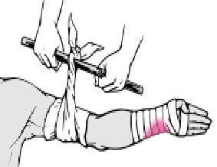
Uygula
Görev alacak personel, gerekiyorsa eğitilir,
Süreç iyi bir şekilde tanımlanır ve prosedürler hazırlanır,
Birimler arası koordinasyon sağlanır,
Beklenmedik olaylar ve problemlerle, yeni öğrenilen bilgiler not edilir.

Slide 11
Kontrol Et
Hedeflere ulaşılıp ulaşılmadığı kontrol edilir,
Planlanan hedeflerden sapmalar varsa düzeltici eylemler oluşturulur,
Kalite güvence standartları hazırlanır.

Slide 12
Önlem Al
Projenin başarılı olup olmadığına karar verilir,
Başarılıysa elde edilen kazanımları sürdürmek için gerekli önlemlerin alınması ve uygulamanın standartlaştırılması gerekir,
Uygulama pilot bir uygulamaysa ve başarılı olduysa gerekli revizyonlarla birlikte daha geniş çerçevede uygulanmaya çalışılır,
Başarısız bir pilot çalışmaysa revizyonlarla birlikte yeni bir döngüye başlanabilir ya da proje terk edilebilir.

Slide 13
Yönetsel / İdari süreçlerde PUKÖ döngüsünü sağlamak amacıyla
Stratejik Planlar,
Kurum İç Değerlendirme Raporları,
Birim İç Değerlendirme Raporları
İdare Faaliyet Raporları,
İç Kontrol Eylem Planları,
...

Slide 14
Eğitim-Öğretim süreçlerinde PUKÖ döngüsünü sağlamak için,
Stratejik Yönetim kapsamında yıllık performans izlemeleri ve değerlendirme toplantıları,
Birim İç Değerlendirme Raporları,
Üniversite Bilgi Sistemi ve Raporları,
Öğrenci ve Çalışan Memnuniyet Anketleri,
…

Slide 15
Araştırma-Geliştirme süreçlerinde PUKÖ döngüsünü sağlamak için;
TÜBİTAK proje sayısı,
Düzenlenen ulusal bilimsel etkinlik sayısı,
Girişimcilik yarışmalarına katılan proje sayısı,
Girişimcilik konusunda verilen danışmanlık sayısı,
Bilimsel yayın sayısı,
URAP sıralaması,
CÜBAP proje sayısı,
Stratejik Yönetim kapsamında yıllık performans izlemeleri ve değerlendirme toplantıları,
Birim İç Değerlendirme Raporları
…

Slide 16
Toplumsal Katkı süreçlerinde PUKÖ döngüsünü sağlamak amacıyla;
Stratejik Yönetim kapsamında yıllık performans izlemeleri ve değerlendirme toplantıları,
Şehir tanıtım çalışmaları,
Yerel kuruluşlarla yapılan protokol sayıları,
Öğrenci toplulukları faaliyet raporları,
Danışmanlık hizmetinden yararlanan kuruluş sayıları
…

Slide 17
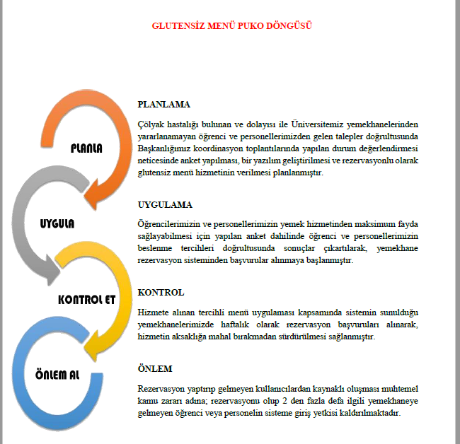
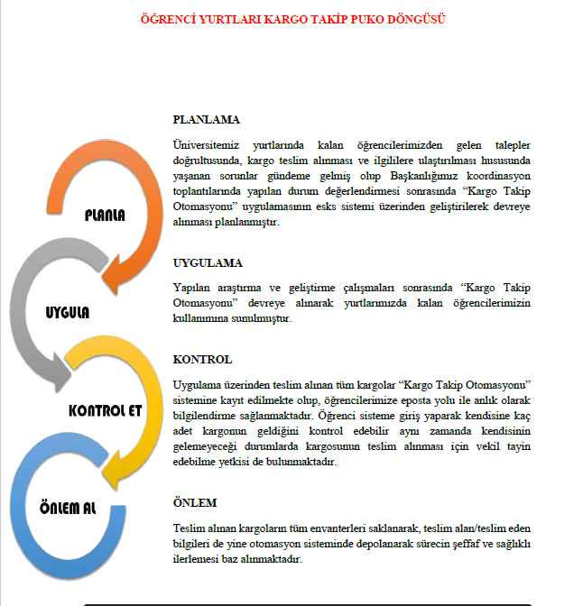
PUKÖ Döngüsü Örnekleri

Slide 18
Kurumsal İç Değerlendirme Raporu (KİDR) hazırlamanın amacı nedir?

Slide 19
Kurumsal İç Değerlendirme Raporu (KİDR) Hazırlamanın Amacı
Kurumun kendi güçlü ve gelişmeye açık yönlerini tanımasına ve iyileştirme süreçlerine katkı sağlamak,
Kurumun kendi performansı hakkında öz değerlendirme yapmasını sağlamak,
İç kalite güvencesi sistemi ve iç değerlendirme çalışmalarının yıl boyunca etkin ve etkili gerçekleştirilmesini sağlamak,
Kurumun, Kurumsal Dış Değerlendirme Programı, Kurumsal Akreditasyon Programı ve İzleme Programı süreçlerinden en üst düzeyde faydalanmasını sağlamak,
Kurumda, öz değerlendirme çalışmaları ve kalite güvencesi kültürünün yaygınlaştırılması ve içselleştirilmesinde paydaşlarla iletişim ve iş birliğini geliştirmek.

Slide 20
Kurumsal İç Değerlendirme Raporu (KİDR): İçerik
KİDR’de yükseköğretim kurumunun iç kalite güvencesi sisteminin olgunluk düzeyi irdelenmelidir. Bu kapsamda aşağıdaki soruların kanıta dayalı olarak yanıtlanması beklenmektedir:
Kurumun değerleri, misyon ve hedefleriyle uyumlu olarak; kalite güvencesi sistemi, eğitim ve öğretim, araştırma ve geliştirme, toplumsal katkı ve yönetim sistemi süreçlerinde sahip olduğu kaynakları ve yetkinlikleri nasıl planladığı ve yönettiği,
Kurumun genelinde ve süreçler bazında izleme ve iyileştirmelerin nasıl gerçekleştirildiği,
Planlama, uygulama, izleme ve iyileştirme süreçlerine paydaş katılımının ve kapsayıcılığın nasıl sağlandığı,
Kurumun iç kalite güvencesi sisteminde güçlü ve iyileşmeye açık alanların neler olduğu,
Gerçekleştirilemeyen iyileştirmelerin nedenleri,
Yükseköğretimin hızlı değişen gündemi kapsamında kurumun rekabet avantajını koruyabilmesi için kalite güvencesi sisteminde sürdürülebilirliği nasıl sağlayacağı.

Slide 21
Kurum İç Değerlendirme Raporu (KİDR)
Kurum İç Değerlendirme Raporunun hazırlanma sürecinin, Kuruma katkısının arttırılması amacıyla;
Çalışmalarda kapsayıcılık ve katılımcılığın sağlanması,
Bürokratik veri yönetiminden daha ziyade süreç yönetimi yaklaşımının benimsenmesi,
Kalite komisyonu çalışmalarında şeffaflığın sağlanması ve
Sürekli eğitim çalışmalarıyla desteklenmesi,
beklenmektedir.

Slide 22
Kurum İç Değerlendirme Raporu (KİDR)
KİDR;
Kurumsal Dış Değerlendirme ve Akreditasyon Ölçütleri (KDDAÖ),
Kurum İç Değerlendirme Raporu Hazırlama Kılavuzu,
YÖKAK Dereceli Değerlendirme Anahtarı (Rubrik) ve
Önceki yıllara ait KİDR’ler ve dış değerlendirme raporları
dikkate alınarak Kalite Güvencesi Yönetim Bilgi Sistemi (KGYBS) üzerinden hazırlanmalıdır.
Raporda yer alan verilen bilgiler; çeşitli belgeler ve kanıtlarla desteklenmelidir.

Slide 23
KURUM İÇ DEĞERLENDİRME RAPORU (KİDR) ŞABLONU
2023 yılı KİDR’leri, KDDA Ölçütleri ve KİDR hazırlama kılavuzu sürüm 3.2’ye göre hazırlanacaktır.

Slide 24
Kurum İç Değerlendirme Raporu Şablonu
ÖZET: Bu bölümde, raporun amacı, kapsamı ve hazırlanma sürecine ilişkin kısa bilgilere yer verilmelidir. Kurumun öz değerlendirme çalışmalarının temel bulguları özetlenmelidir.
KURUM HAKKINDA BİLGİLER: Bu bölümde, kurumun tarihsel gelişimi, misyonu, vizyonu, değerleri, hedefleri, organizasyon yapısı ve iyileştirme alanları hakkında bilgi verilmeli ve aşağıdaki hususları içerecek şekilde düzenlenmelidir.

Slide 25
Kurum İç Değerlendirme Raporu Şablonu
İletişim Bilgileri: Değerlendirme takımının KİDR değerlendirme ve/veya ziyaret sürecinde iletişim kuracağı Yükseköğretim Kurumu Kalite Komisyon Başkanının (Rektör ya da ilgili Rektör Yardımcısı) iletişim bilgileri (isim, adres, telefon, e-posta vb.) verilmelidir.
Tarihsel Gelişimi: Kurumun kısa tarihçesi ve mevcut durumu (toplam öğrenci sayısı, akademik ve idari çalışan sayıları, altyapı durumu vb. özet bilgiler) hakkında kısa bir bilgi verilmelidir.
Misyonu, Vizyonu, Değerleri ve Hedefleri: “Kurum ne yapmaya çalışıyor?” sorusuna yanıt verebilmek üzere kurumun misyonu, vizyonu, değerleri ve hedefleri bu kısımda özet olarak sunulmalıdır.

Slide 26
Kurum İç Değerlendirme Raporu Şablonu
Kurum İç Değerlendirme Raporunda yer alan başlıkların yazımı için YÖKAK Dereceli Değerlendirme Anahtarı kullanılacaktır.
LİDERLİK, YÖNETİŞİM VE KALİTE
EĞİTİM VE ÖĞRETİM
ARAŞTIRMA VE GELİŞTİRME
TOPLUMSAL KATKI
başlıkları altında toplam 14 ölçüt ve 46 alt ölçüt ile gerçekleştirilmektedir.
Değerlendirme süreçlerinde kullanılan temel araç YÖKAK Dereceli Değerlendirme Anahtarı’dır.

Slide 27
Kurumsal Dış Değerlendirme ve Akreditasyon Ölçütleri (s 3.2)
4 ANA BAŞLIK, 14 ÖLÇÜT VE 46 ALT ÖLÇÜT
Program Tasarımı, Değerlendirimesi ve Güncellenmesi
Programların Yürütülmesi
Öğrenme Kaynakları ve Akademik Destek Hizmetleri
Öğretim Kadrosu
Liderlik ve Kalite
Misyon ve Stratejik Amaçlar
Yönetim Sistemleri
Paydaş Katılımı
Uluslararasılaşma
Liderlik, Yönetişim
ve Kalite
Eğitim ve
Öğretim
Toplumsal Katkı Süreçlerinin Yönetimi ve Toplumsal Katkı Kaynakları
Toplumsal Katkı Performansı
Araştırma Süreçlerinin Yönetimi ve Araştırma Kaynakları
Araştırma Yetkinliği, İş Birlikleri ve Destekler
Araştırma Performansı
Araştırma ve
Geliştirme
Toplumsal Katkı

Slide 28
A. LİDERLİK, YÖNETİŞİM ve KALİTE
ÖLÇÜT | TANIM
A.1 Liderlik ve Kalite | Kurum, kurumsal dönüşümünü sağlayacak yönetişim modeline sahip olmalı, liderlik yaklaşımları uygulamalı, iç kalite güvence mekanizmalarını oluşturmalı ve kalite güvence kültürünü içselleştirmelidir.
A.2 Misyon ve Stratejik Amaçlar | Kurum; vizyon, misyon ve amacını gerçekleştirmek üzere politikaları doğrultusunda oluşturduğu stratejik amaçlarını ve hedeflerini planlayarak uygulamalı, performans yönetimi kapsamında sonuçlarını izleyerek değerlendirmeli ve kamuoyuyla paylaşmalıdır.
A.3 Yönetim Sistemleri | Kurum, stratejik hedeflerine ulaşmayı nitelik ve nicelik olarak güvence altına almak amacıyla mali, beşerî ve bilgi kaynakları ile süreçlerini yönetmek üzere bir sisteme sahip olmalıdır.
A.4 Paydaş Katılımı | Kurum, iç ve dış paydaşlarının stratejik kararlara ve süreçlere katılımını sağlamak üzere geri bildirimlerini almak, yanıtlamak ve kararlarında kullanmak için gerekli sistemleri oluşturmalı ve yönetmelidir.
A.5 Uluslararasılaşma | Kurum, uluslararasılaşma stratejisi ve hedefleri doğrultusunda süreçlerini yönetmeli, organizasyonel yapılanmasını oluşturmalı ve sonuçlarını periyodik olarak izleyerek değerlendirmelidir.

Slide 29
A. LİDERLİK, YÖNETİŞİM ve KALİTE
ÖLÇÜT | ALT ÖLÇÜTLER
A.1 Liderlik ve Kalite | A.1.1. Yönetim modeli ve idari yapı A.1.2. Liderlik A.1.3. Kurumsal dönüşüm kapasitesi A.1.4. İç kalite güvencesi mekanizmaları A.1.5. Kamuoyunu bilgilendirme ve hesap verebilirlik
A.2 Misyon ve Stratejik Amaçlar | A.2.1. Misyon, vizyon ve politikalar A.2.2. Stratejik amaç ve hedefler A.2.3. Performans yönetimi
A.3 Yönetim Sistemleri | A.3.1. Bilgi yönetim sistemi A.3.2. İnsan kaynakları yönetimi A.3.3. Finansal yönetim A.3.4. Süreç yönetimi
A.4 Paydaş Katılımı | A.4.1. İç ve dış paydaş katılımı A.4.2. Öğrenci geri bildirimleri A.4.3. Mezun ilişkileri yönetimi
A.5 Uluslararasılaşma | A.5.1. Uluslararasılaşma süreçlerinin yönetimi A.5.2. Uluslararasılaşma kaynakları A.5.3. Uluslararasılaşma performansı

Slide 30
B. EĞİTİM VE ÖĞRETİM
ÖLÇÜT | TANIM
B.1 Program Tasarımı, Değerlendirmesi ve Güncellenmesi | Kurum, öğretim programlarını Türkiye Yükseköğretim Yeterlilikleri Çerçevesi ile uyumlu; öğretim amaçlarına ve öğrenme çıktılarına uygun olarak tasarlamalı, öğrencilerin ve toplumun ihtiyaçlarına cevap verdiğinden emin olmak için periyodik olarak değerlendirmeli ve güncellemelidir.
B.2 Programların Yürütülmesi (Öğrenci Merkezli Öğrenme Öğretme ve Değerlendirme) | Kurum, hedeflediği nitelikli mezun yeterliliklerine ulaşmak amacıyla öğrenci merkezli ve yetkinlik temelli öğretim, ölçme ve değerlendirme yöntemlerini uygulamalıdır. Kurum, öğrenci kabulleri, diploma, derece ve diğer yeterliliklerin tanınması ve sertifikalandırılmasına yönelik açık kriterler belirlemeli; önceden tanımlanmış ve ilan edilmiş kuralları tutarlı şekilde uygulamalıdır.
B.3 Öğrenme Kaynakları ve Akademik Destek Hizmetleri | Kurum, hedeflediği nitelikli mezun yeterliliklerine ulaşmak ve eğitim- öğretim faaliyetlerini yürütmek için uygun altyapıya, kaynaklara ve ortamlara sahip olmalı ve öğrenme olanaklarının tüm öğrenciler için yeterli ve erişilebilir olmasını güvence altına almalıdır. Kurum öğrencilerin akademik gelişimi ve kariyer planlamasına yönelik destek hizmetleri sağlamalıdır.
B.4 Öğretim Kadrosu | Kurum, öğretim elemanlarının işe alınması, atanması, yükseltilmesi ve ders görevlendirmesi ile ilgili tüm süreçlerde adil ve açık olmalıdır. Hedeflenen nitelikli mezun yeterliliklerine ulaşmak amacıyla, öğretim elemanlarının eğitim-öğretim yetkinliklerini sürekli geliştirmek için olanaklar sunmalıdır.

Slide 31
B. EĞİTİM VE ÖĞRETİM
ÖLÇÜT | ALT ÖLÇÜTLER
B.1 Program Tasarımı, Değerlendirmesi ve Güncellenmesi | B.1.1. Programların tasarımı ve onayı B.1.2. Programın ders dağılım dengesi B.1.3. Ders kazanımlarının program çıktılarıyla uyumu B.1.4. Öğrenci iş yüküne dayalı ders tasarımı B.1.5. Programların izlenmesi ve güncellenmesi B.1.6. Eğitim ve öğretim süreçlerinin yönetimi
B.2 Programların Yürütülmesi (Öğrenci Merkezli Öğrenme Öğretme ve Değerlendirme) | B.2.1. Öğretim yöntem ve teknikleri B.2.2. Ölçme ve değerlendirme B.2.3. Öğrenci kabulü, önceki öğrenmenin tanınması ve kredilendirilmesi* B.2.4. Yeterliliklerin sertifikalandırılması ve diploma
B.3 Öğrenme Kaynakları ve Akademik Destek Hizmetleri | B.3.1. Öğrenme ortam ve kaynakları B.3.2. Akademik destek hizmetleri B.3.3. Tesis ve altyapılar B.3.4. Dezavantajlı gruplar B.3.5. Sosyal, kültürel, sportif faaliyetler
B.4 Öğretim Kadrosu | B.4.1. Atama, yükseltme ve görevlendirme kriterleri B.4.2. Öğretim yetkinlikleri ve gelişimi B.4.3. Eğitim faaliyetlerine yönelik teşvik ve ödüllendirme

Slide 32
C. ARAŞTIRMA VE GELİŞTİRME (Sanat alanları bulunan yükseköğretim kurumlarında Araştırma ve Geliştirme başlığı altında sanat faaliyetleri de bu kapsamda değerlendirilmelidir.)
ÖLÇÜT | TANIM
C.1 Araştırma Süreçlerinin Yönetimi ve Araştırma Kaynakları | Kurum, araştırma faaliyetlerini stratejik planı çerçevesinde belirlenen akademik öncelikleri ile yerel, bölgesel ve ulusal kalkınma hedefleriyle uyumlu, değer üretebilen ve toplumsal faydaya dönüştürülebilen biçimde yönetmelidir. Bu faaliyetler için uygun fiziki altyapı ve mali kaynaklar oluşturmalı ve bunların etkin şekilde kullanımını sağlamalıdır.
C.2 Araştırma Yetkinliği, İş birlikleri ve Destekler | Kurum, öğretim elemanları ve araştırmacıların araştırma yetkinliğini sürdürmek ve iyileştirmek için olanaklar (eğitim, iş birlikleri, destekler vb.) sunmalıdır.
C.3 Araştırma Performansı | Kurum, araştırma faaliyetlerini verilere dayalı ve periyodik olarak ölçmeli, değerlendirmeli ve sonuçlarını yayımlamalıdır. Elde edilen bulgular, kurumun araştırma ve geliştirme performansının periyodik olarak gözden geçirilmesi ve sürekli iyileştirilmesi için kullanılmalıdır.

Slide 33
C. ARAŞTIRMA VE GELİŞTİRME
ALT ÖLÇÜTLER | ALT ÖLÇÜTLER
C.1 Araştırma Süreçlerinin Yönetimi ve Araştırma Kaynakları | C.1.1. Araştırma süreçlerinin yönetimi C.1.2. İç ve dış kaynaklar C.1.3. Doktora programları ve doktora sonrası imkanlar
C.2 Araştırma Yetkinliği, İş birlikleri ve Destekler | C.2.1. Araştırma yetkinlikleri ve gelişimi C.2.2. Ulusal ve uluslararası ortak programlar ve ortak araştırma birimleri
C.3 Araştırma Performansı | C.3.1. Araştırma performansının izlenmesi ve değerlendirilmesi C.3.2. Öğretim elemanı/araştırmacı performansının değerlendirilmesi

Slide 34
D. TOPLUMSAL KATKI
ÖLÇÜT | TANIM
D.1 Toplumsal Katkı Süreçlerinin Yönetimi ve Toplumsal Katkı Kaynakları | Kurum, toplumsal katkı faaliyetlerini stratejik amaçları ve hedefleri doğrultusunda yönetmelidir. Bu faaliyetler için uygun fiziki altyapı ve mali kaynaklar oluşturmalı ve bunların etkin şekilde kullanımını sağlamalıdır.
D.2 Toplumsal Katkı Performansı | Kurum, toplumsal katkı stratejisi ve hedefleri doğrultusunda yürüttüğü faaliyetleri periyodik olarak izlemeli ve sürekli iyileştirmelidir.

Slide 35
D. TOPLUMSAL KATKI
ÖLÇÜT | ALT ÖLÇÜTLER
D.1. Toplumsal Katkı Süreçlerinin Yönetimi ve Toplumsal Katkı Kaynakları | D.1.1. Toplumsal katkı süreçlerinin yönetimi D.1.2. Kaynaklar
D.2. Toplumsal Katkı Performansı | D.2.1.Toplumsal katkı performansının izlenmesi ve değerlendirilmesi

Slide 36
D. TOPLUMSAL KATKI
ÖLÇÜT | ALT ÖLÇÜTLER
D.1. Toplumsal Katkı Süreçlerinin Yönetimi ve Toplumsal Katkı Kaynakları | D.1.1. Toplumsal katkı süreçlerinin yönetimi D.1.2. Kaynaklar
D.2. Toplumsal Katkı Performansı | D.2.1.Toplumsal katkı performansının izlenmesi ve değerlendirilmesi

Slide 37
Kurum İç Değerlendirme Raporu Şablonu
SONUÇ VE DEĞERLENDİRME
Kurumun güçlü yönleri ile geliştirmeye açık yönlerinin Liderlik, Yönetim ve Kalite, Eğitim ve Öğretim, Araştırma ve Geliştirme ve Toplumsal Katkı başlıkları altında özet olarak sunulması beklenmektedir.
Kurum daha önce bir dış değerlendirme sürecinden geçmiş ve kuruma sunulmuş bir Kurumsal Geri Bildirim Raporu varsa bu raporda belirtilen geliştirmeye açık yönlerin giderilmesi için alınan önlemler, gerçekleştirilen faaliyetler sonucunda sağlanan iyileştirmeler ve ilerleme kaydedilemeyen noktaların neler olduğu açıkça sunulmalı ve mevcut durum değerlendirmesi ayrıntılı olarak verilmelidir.

Slide 38
YÖKAK Dereceli Değerlendirme Anahtarı ve Kullanımı
YÖKAK Dereceli Değerlendirme Anahtarı yükseköğretim kurumlarının iç değerlendirme çalışmaları ve kurum iç değerlendirme raporu yazımında ve aynı zamanda dış değerlendirme süreçlerinde de kullanılan rubrik tarzında geliştirilmiş bir ölçme aracıdır.
Kurumsal değerlendirme ya da karar verme süreçlerinde açıklık, nesnellik, anlaşılırlık, tutarlık ve şeffaflığını arttırmak amacıyla geliştirilmiştir.

Slide 39
YÖKAK Dereceli Değerlendirme Anahtarı ve Kullanımı
YÖKAK Dereceli Değerlendirme Anahtarı’nda her bir alt ölçüt için kalite güvencesi süreç ya da mekanizmaları; planlama, uygulama, kontrol etme ve önlem alma (PUKÖ) basamaklarının olgunluk düzeyleri dikkate alınarak tanımlanmış olup, 1 - 5 arasındaki bir ölçekle derecelendirilmiştir.
Bu anahtarla olgunluk düzeyi belirlenen alt ölçütler, ilgili ölçütlerin karşılanma düzeyini ortaya koymaktadır.

Slide 40
YÖKAK Dereceli Değerlendirme Anahtarı ve Kullanımı Alt ölçütlerin PUKÖ döngüsü ile ilişkilendirilmiş olgunluk düzeyleri

Slide 41
YÖKAK Dereceli Değerlendirme Anahtarı ve Kullanımı
KGYBS üzerinden gerçekleştirilecek rapor yazımında, açıklamalar “Başlıklar” altında yer alan her bir ölçüte yönelik olarak yapılmalı; ölçütlerin açıklamaları yazılırken alt ölçütlerdeki olgunluk düzeyi esas alınmalıdır.
Alt ölçütlerin olgunluk düzeyinin değerlendirmesinde kullanılan YÖKAK Dereceli Değerlendirme Anahtarı 1-5 arasında derecelendirilen basamaklardan oluşmaktadır.

Slide 42
YÖKAK Dereceli Değerlendirme Anahtarı ve Kullanımı KİDR yazımında başlık, ölçüt ve alt ölçütlerin ilişkilendirilmesi örneği
Başlık | B. Eğitim ve Öğretim | Başlıklar altında ölçütler ve alt ölçütler yer almaktadır.
Ölçüt | B.1 Program Tasarımı, Değerlendirmesi ve Güncellenmesi | Rapor yazımı ölçütler bazında gerçekleştirilecektir.
Alt Ölçüt | B.1.5. Programların izlenmesi ve güncellenmesi | Alt ölçütler, ölçütlerin yazımında esas alınılacak ve kanıtlarla desteklenen olgunluk düzeyi KGYBS üzerinden derecelendirilecektir. Alt ölçütler için ayrıca açıklama yazılmayacaktır.

Slide 43
YÖKAK Dereceli Değerlendirme Anahtarı ve Kullanımı KİDR yazımında başlık, ölçüt ve alt ölçütlerin ilişkilendirilmesi örneği

Slide 44
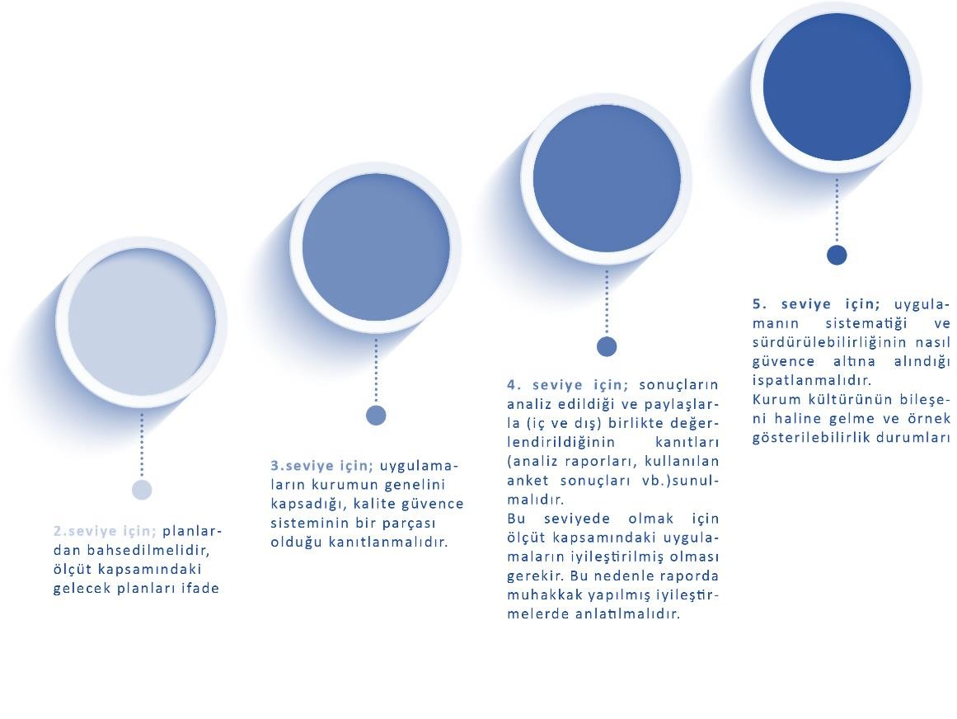
YÖKAK Dereceli Değerlendirme Anahtarı ve Kullanımı
Her bir olgunluk düzeyi bir önceki olgunluk düzeyini mutlaka kapsamalıdır.

Slide 45
YÖKAK Dereceli Değerlendirme Anahtarı ve Kullanımı
Bir alt ölçütte dört (4) OLGUNLUK SEVİYESİNE karar verebilmek için;
Uygulamaların kurumun geneline yayılmış olması,
Uygulamalardan sonuç elde edilmiş olması,
Bu sonuçların izleniyor olması,
İzleme sonuçlarının ilgili paydaşlarla birlikte değerlendirilerek; uygulamaların iyileştirilmiş olması,
Tüm bunların kanıtlarla desteklenmesi gerekmektedir.

Slide 46
YÖKAK Dereceli Değerlendirme Anahtarı ve Kullanımı
Bir alt ölçütte beş (5) OLGUNLUK SEVİYESİNE karar verebilmek için ise yukarıda yer alan hususların yanı sıra;
Uygulamaların sistematikliğinin ve sürdürülebilirliğinin (PUKÖ çevriminin birkaç kez kapatılması),
Uygulamaların kurumun genelinde katkı sağladığının ve içselleştirildiğinin,
Örnek olabilme durumunun (Bağımsız bir kurum ya da kuruluş tarafından bu durumun teyit edilmesi) karşılandığının,
ispatlanması gerekmektedir.

Slide 47
KİDR Hazırlanması ve Yazımı
Kılavuzda ölçütlerin karşılanma düzeyine ilişkin hangi kanıtların beklendiği her alt ölçüt altında bulunan “örnek kanıtlar” bölümünde yer almaktadır.
Sunulan kanıtlar rapor içeriği ve seçilen olgunluk düzeyiyle tutarlı olmalı; aynı zamanda yapılan açıklamaları destekleyecek şekilde çeşitlendirilmelidir.
Bazı durumlarda bir bilgi, belge veya doküman birden çok ölçütün/alt ölçütün kanıtı olabilir. Bu durumda bilgi, belge veya dokümanın yalnızca ilgili bölümlerine atıf yapılmalıdır.

Slide 48
KİDR Hazırlanması ve Yazımı
Kurum hakkındaki genel bilgiler ile kurumun kalite güvencesi sistemi, eğitim ve öğretim, araştırma ve geliştirme, toplumsal katkı ve yönetim sistemiyle ilgili bilgilere ilk yıl raporunda yer verildikten sonra izleyen yıllarda benzer bilgilerin yeniden verilmesine gerek yoktur.
Yalnızca değişen/geliştirilen yönlere ve ilerleme kaydedilemeyen noktalara ilişkin açıklamalara yer verilmesi beklenmektedir.

Slide 49
KİDR Hazırlanması ve Yazımı
Kurum, dış değerlendirme programına dâhil olmuş ise KGBR/KAR/İzleme Raporu’nda yer alan geri bildirimler kapsamında gerçekleştirilen iyileştirme faaliyetlerine, bu kapsamdaki somut iyileştirme sonuçlarına ve ilerleme kaydedilemeyen noktalar ile bunların nedenlerine yer verilmelidir.

Slide 50
KİDR Hazırlanması ve Yazımı
KİDR hazırlanırken kılavuzda yer alan hususlara ilişkin “bu husus kurumumuzda mevcuttur”, “bu hususa ilişkin uygulama bulunmaktadır”, “kurumumuzda söz konusu sistem bulunmaktadır” şeklinde kısa cevaplar vermek yerine, ilgili sürecin kurumda nasıl işlediğine ve yönetildiğine ilişkin ayrıntıya yer verecek şekilde bir yöntemin izlenmesi beklenmektedir.
Ayrıca, kılavuzda yer alan hususlar dışında dikkat çekilmek istenen kuruma özgü durumlar söz konusu ise bunlara da raporda yer verilebileceği unutulmamalıdır.

Slide 51
KİDR Hazırlanması ve Yazımı
Her yükseköğretim kurumunun yazmış olduğu KİDR’nin sayfa sayısı kurumun yapısına büyüklüğüne ve karmaşıklığına bağlı olarak değişmektedir.
KİDR yazımında gerekli bilginin aktarılması sayfa çokluğu ile değil, açık ve anlaşılır kanıtlar ile öz bir şekilde ifade edilmesi beklenmektedir. Bu nedenle, KİDR metni en fazla 80 sayfa olacak şekilde planlanmalıdır.

Slide 52
KİDR Hazırlanması ve Yazımı
KİDR yazımında kullanılan metin dili kısa ve öz olmalıdır. Kurulan cümlelerde akademik ve nesnel bir anlatım dili kullanılmalıdır,
Verilerin/açıklamaların/kanıtların, ölçüt/alt ölçüt ile uygunluğu kontrol edilerek sade bir anlatım benimsenmelidir.

Slide 53
KİDR Hazırlanması ve Yazımı
KİDR yazım metninde yer alan bilgilerin içerik olarak kurumu yansıtması ve kanıtlanabilirliğine dikkat edilmesi gerekmektedir,
Okuyucuların bilgilere hızlıca ulaşmasına yardımcı olması amacıyla ölçüt/alt ölçüt açıklamalarında, gerekirse raporun ilgili bölümlerine vurgu yapılmalı veya belirli sayfa numaralarına yönlendirme yapılmalıdır,

Slide 54
KİDR Hazırlanması ve Yazımı
Belirli zorunlu kısımlar dışında, önceki yılın KİDR’i tekrar edilmemeli; gerekirse önceki yıl KİDR’lerine atıfta bulunulmalıdır,
Kanıtlar içinde yer alan metinler, KİDR metninde birebir tekrarlanmamalıdır,
KİDR’de kullanılan kanıtlar, ilgili alt ölçütü desteklemeli ve örtüşmelidir.

Slide 55
KİDR Hazırlanması ve Yazımı
KİDR metnine eklenen ya da kanıt olarak kullanılan web sayfası linklerine her dönemde erişim sağlanmalıdır,
Kurum, önceki yıllarda YÖKAK değerlendirmesinden geçmiş ise, değerlendirme raporları baz alınarak gerçekleştirilen ya da planlanan iyileştirmeler KİDR’de yer almalıdır.

Slide 56
KİDR Hazırlanması ve Yazımı
Raporda Geçen | Format ve Stil Kuralları
Ana Başlıklar ve Ölçüt Başlıkları | Times New Roman, 14 pt., kalın (Sistem tarafından otomatik yapılır.)
Alt Ölçüt başlıkları | Times New Roman, 12 pt., kalın. (Kılavuz ölçüt numaralandırılmasıyla birlikte kurum tarafından yazılacak: Örneğin A.2.1. Misyon, vizyon ve politikalar)
Diğer Başlıklar | Metin içinde ihtiyaç duyulduğunda kullanılan alt ölçüt başlığı dışında kalan başlıklar için italik, kalın, 12 punto yazı stili kullanınız. Bu başlıklarda numaralandırma kullanmayınız.
Gövde Metni | Times New Roman, 12 punto, tek satır aralığı, iki yana yaslı
Başlık-Satır arası/ paragraflar arası | 1,5 satır aralığı kullanınız.
Sayfa numaraları | Alt bilgi kısmında ortaya gelecek şekilde yazılır. (Sistem tarafından otomatik yapılır.)
Kenar Boşlukları | Sayfada sağdan, soldan, alttan ve üstten 2,5 cm aralık olmalıdır. (Sistem tarafından otomatik yapılır.)
Kanıt Başlıklarının Yazımı | Kanıt başlıkları için en fazla 65 karakter kullanınız. Kanıt dosya adı yazımında boşluk kullanmayınız. Bunun yerine alt çizgi kullanınız. Kanıtlar için numaralandırma yapınız. Örneğin; (2) (3) Kanıt 1_kanıtın_adı (4) Kanıt 2_kanıtın_adı

Slide 57
KİDR Hazırlanması ve Yazımı: Kanıt Kullanımı
Kanıtın alt ölçüt için yazılan metindeki ifadeleri doğrudan destekleyici olmasıdır. Bu amaçla, kuruma ait mevzuat, doküman, web sayfası, rapor, vb. kanıt olarak kullanılabilir.
Kanıt başlıkları bu kılavuzun yazım stili sayfasında yer alan şekilde olmalıdır,
Kanıt olarak eklenen rapor/doküman vb.nin alt ölçütle ilişkili sayfalarına atıfta bulunulmalıdır,

Slide 58
KİDR Hazırlanması ve Yazımı: Kanıt Kullanımı
Kanıtlarda kullanılan görsel dosyaların (jpeg, png, vb.) kullanımından kaçınılmalı ve mümkünse görselin bulunduğu web sayfasının bağlantısı paylaşılmalıdır,
Kanıtlar olarak yüklenen ve içinde yalnızca linklerin bulunduğu word/PDF dosyaları yerine, bu linkler ilgili metin içerisine yerleştirilmelidir,

Slide 59
KİDR Hazırlanması ve Yazımı: Kanıt Kullanımı
KVKK’ya aykırı olan kanıtlar kullanılmamalıdır (öğrenci/personel vb. kişisel bilgilerini içeren),
Kurumun ticari sır ya da iş sırrı niteliği taşıyan hassas veri ve belgeler paylaşılmamalıdır,
Toplantı tutanaklarında imza sirküleri yerine, alınan kararları içeren kanıtlar (iyileştirmelerin yansıtıldığı kararlar) kullanılmalıdır.

Slide 60
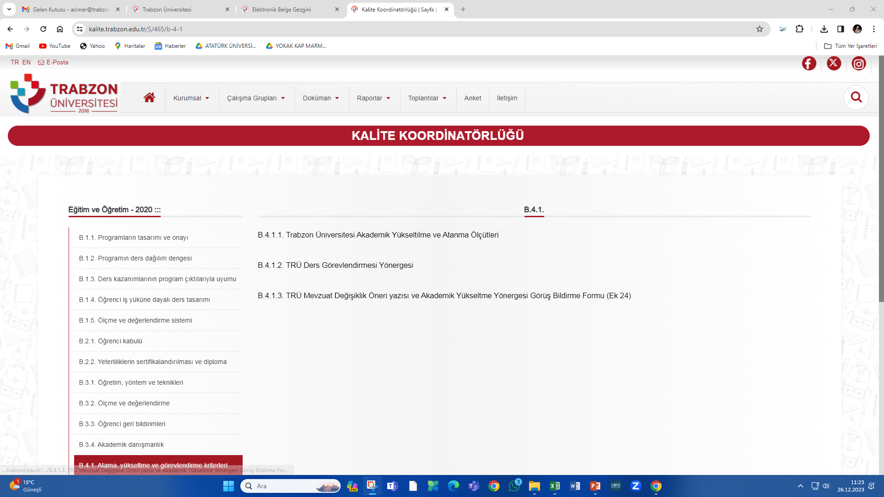
KİDR Hazırlanması ve Yazımı: Kanıt Kullanımı
https://kalite.trabzon.edu.tr/S/465/b-4-1

Slide 61
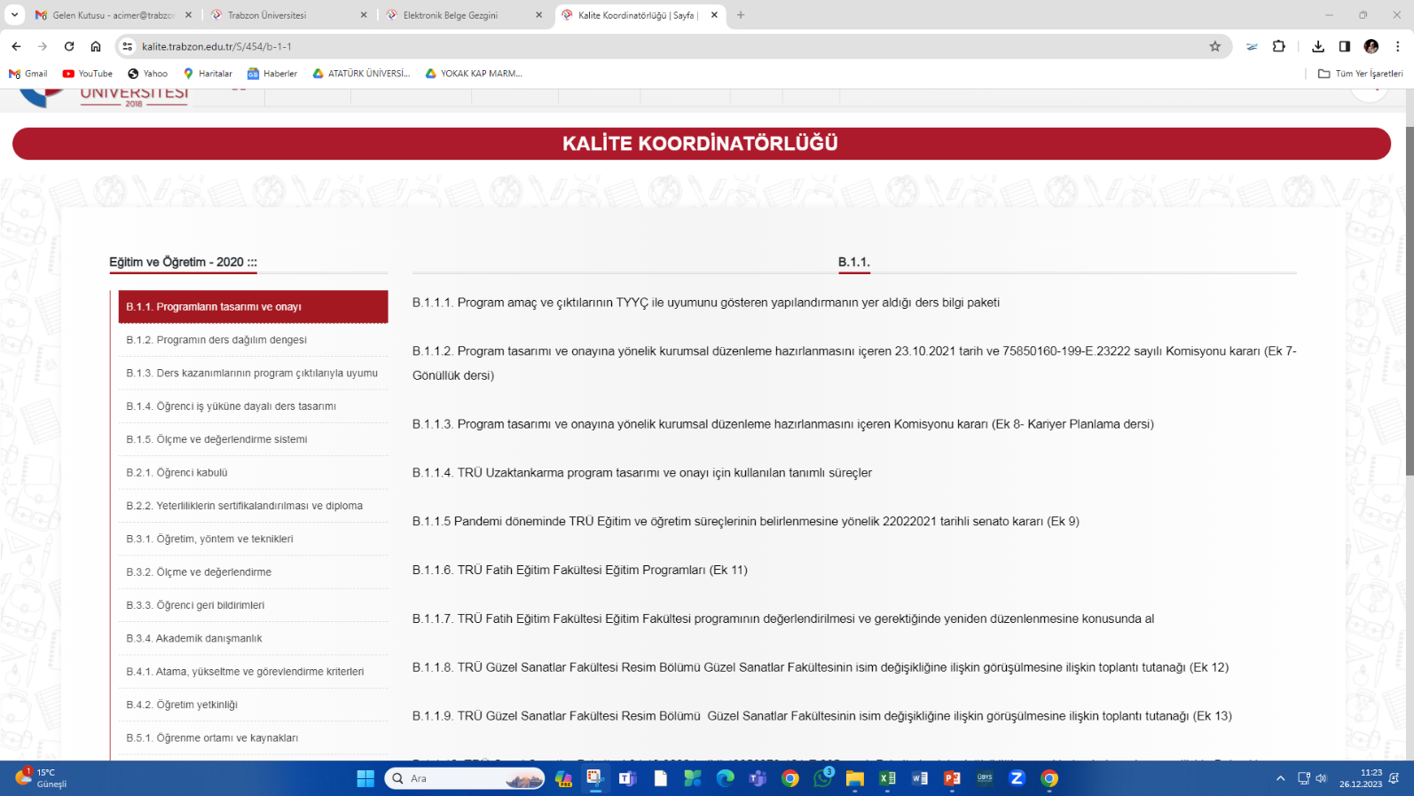
KİDR Hazırlanması ve Yazımı: Kanıt Kullanımı
https://kalite.trabzon.edu.tr/S/465/b-4-1

Slide 62
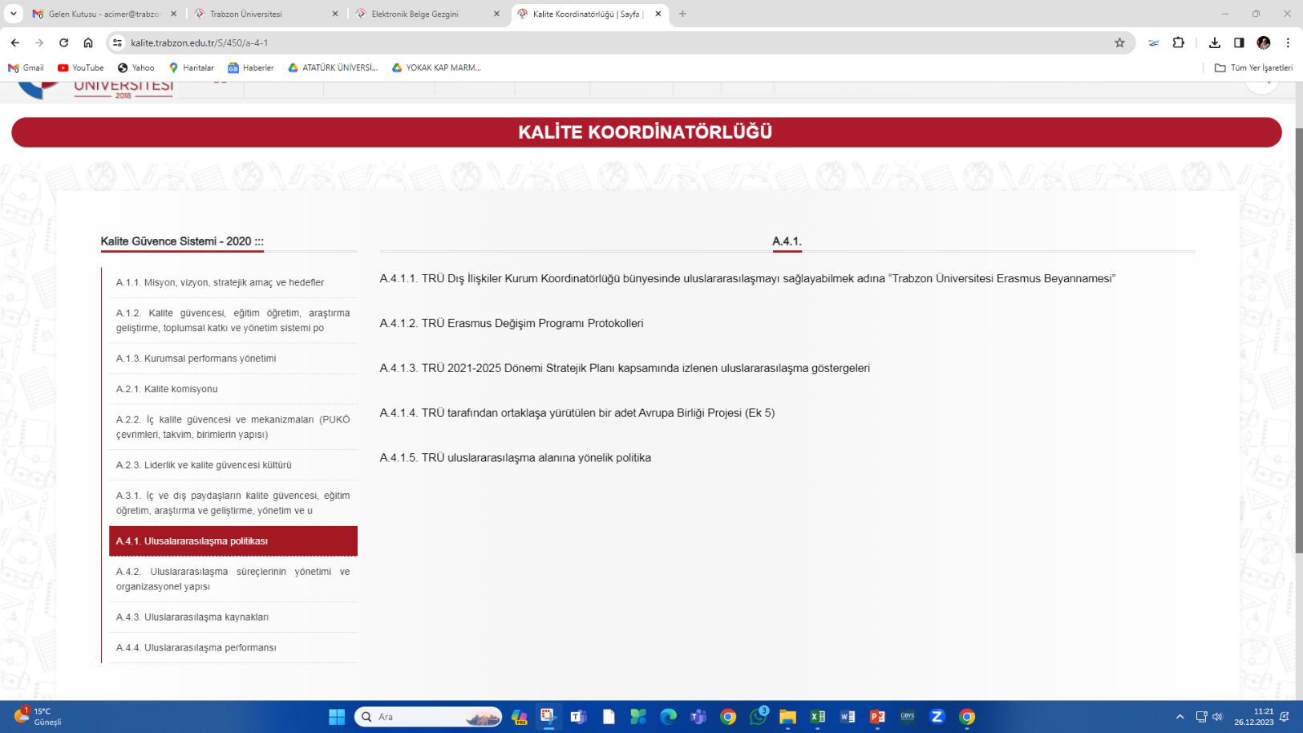
KİDR Hazırlanması ve Yazımı: Kanıt Kullanımı
https://kalite.trabzon.edu.tr/S/465/b-4-1

Slide 63
KİDR Hazırlanması ve Yazımı: Kanıt Kullanımı
Raporda yer alabilecek olası ifadeler ve buna karşılık muhakkak sunulması gereken kanıtlar şöyledir;
(Eğer) KİDR İfadesi (ise) | (Sunulması gereken) Kanıt (lar)
….plan bulunmaktadır. | (Bahsedilen) Plan
….uygulanmaktadır. | Tanımlı Süreç
….ölçülmektedir. | Anket vb. Ölçüm Araç Sonuçları
….izlenerek değerlendirilmektedir. | Analiz Raporu, Değerlendirme Raporu
…iyileştirilmektedir. | Yapılan İyileştirmelerin Listesi
Beş (5) seviyesinde bir uygulama için yukarıdaki kanıt çeşidinin her birinden en az bir kanıt sunulmuş/sunulabilir olması gerekir.

Slide 64
KİDR’lerde Sık Karşılaşılan Problemler
Gerçekleştirilemeyen iyileştirmelerin nedenlerinin irdelenmemesi (Süre, kaynak yetersizliği...vb,),
Gerçekleşen iyileştirmeler hakkında yeterli bilgi bulunmaması,
İç değerlendirme çalışmalarına ilişkin kapsayıcılık ve katılımcılığın zayıf olması,
Kanıtların rapordaki bilgi ve açıklamaları desteklemekte yetersiz kalması,

Slide 65
KİDR’lerde Sık Karşılaşılan Problemler
Alt ölçütlerin değerlendirilmesinde iyileştirme/önlem alma kanıtı sunmadan “4” olgunluk düzeyinde puan verilmesi,
Örnek uygulamanın (5 olgunluk düzeyi) kurumun algısı ile sınırlı olması, sürdürülebilirlik, diğer kurumlara örnek olma, çözüm ve değer yaratma gibi yönlerin göz önünde bulundurulmaması,
Kanıtların kurum geneline yayılma konusunda bilgi vermemesi.

Slide 66
YAPILACAK ÇALIŞMALAR
SORUMLU BİRİM | RAPOR TÜRÜ | RAPORUN TESLİM EDİLECEĞİ SON TARİH
BÖLÜM BAŞKANLIKLARI | BÖLÜM İÇ DEĞERLENDİRME RAPORU (BİDR) | 16 ŞUBAT 2024
AKADEMİK BİRİMLER (FAKÜLTE, ENSTİTÜ, DEVLET KONSERVATUVARI, YÜKSEKOKUL, MESLEK YÜKSEKOKULU) | BİRİM İÇ DEĞERLENDİRME RAPORU (BİDR) | 26 ŞUBAT 2024
ARAŞTIRMA VE UYGULAMA MERKEZLERİ İLE KOORDİNATÖRLÜKLER
İDARİ BİRİMLER (Daire Başkanlıkları)
REKTÖRLÜK | KURUM İÇ DEĞERLENDİRME RAPORU (KİDR) | 31 MART 2024

Slide 67
YAPILACAK ÇALIŞMALAR
2024 Mart Ayı sonuna kadar Trabzon Üniversitesi Kurum İç Değerlendirme Raporunun (KİDR) hazırlanarak YÖKAK KGYBS’ne yüklenmesi zorunludur.
Trabzon Üniversitesi Kurum İç Değerlendirme Raporu (KİDR), tüm akademik, idari ve araştırma birimlerimiz tarafından hazırlanacak Birim İç Değerlendirme Raporlarını esas alarak hazırlanacaktır. Bu nedenle;
Trabzon Üniversitesi akademik ve idari birimleri, uygulama ve araştırma merkezleri ile koordinatörlüklerinin de kendi Birim İç Değerlendirme Raporlarını (BİDR) en geç 26 ŞUBAT 2024 PAZARTESİ GÜNÜ sonuna kadar hazırlamaları ve tüm kanıtlarıyla birlikte her birimin kendi internet sayfasına yüklemeleri gerekmektedir.
Akademik birimlerimiz Birim İç Değerlendirme Raporlarını, bölüm başkanlıkları tarafından hazırlanacak Bölüm İç Değerlendirme Raporlarını esas alarak hazırlayacakları için, bölüm başkanlıkları da kendi Bölüm İç Değerlendirme Raporlarını, 16 ŞUBAT 2024 CUMA GÜNÜ sonuna kadar hazırlamaları ve tüm kanıtlarıyla birlikte her bölümün kendi internet sayfasına yüklemeleri gerekmektedir.

Slide 68
Kaynaklar
Değerlendirme Programları Kılavuzu (SÜRÜM 3.1.1.)
YÖKAK Değerlendirme Ölçütleri (3,1)
Kurum İç Değerlendirme Raporu (KİDR) Hazırlama Kılavuzu (Sürüm 3.2)

Slide 69
KURUM İÇ DEĞERLENDİRME RAPORU (KİDR) HAZIRLAMA
SORULARINIZ?
VE
ÖNERİLERİNİZ?

Slide 70
Katılımınız ve katkılarınız için teşekkür ederiz.
TRÜ Kalite Koordinatörlüğü

